Slide 1
编写第一个Servlet
罗辑

Slide 2
在本节课中，你将学到
编写第一个Servlet
不使用 IDEA 如何启动(部署)webapp
webapp 标准目录结构
IDEA + maven 优化 webapp 部署流程

Slide 3
编写第一个 Servlet
第一步：创建我们自己的Servlet实现类并实现Servlet接口（需要导入 servlet-api jar 包）
第二步：在 web.xml 中增加 Servlet 相关配置（servlet-name, servlet-class, servlet-mapping）
第三步：启动 webapp，通过配置的请求路径调用 Servlet
JAR 包是什么？
Java Archive，是一种软件包文件格式，通常用于聚合大量的Java类文件、相关的元数据和资源（文本、图片等）文件到一个文件，以便开发Java平台应用软件或库。
如果你的代码要跨项目给其他人使用，你就需要将你的创建的代码打包成 Jar。
这里我们代码要用 Sun 公司定义的 Servlet 接口，需要使用 Sun 公司提供的 Jar 包

Slide 4
不使用 IDEA如何启动(部署)webapp
第一步：进入 Tomcat 根目录下的 webapps 文件夹
第二步：在 webapps 目录下创建文件夹(例如 hotel)，这个文件夹是我们 webapp 的根目录(webappRoot)，文件夹的名称就是我们 webapp 请求路径的根路径
第三步：webappRoot 下创建 WEB-INF 文件夹
第四步：在 WEB-INF 下创建 classes 文件夹
第五步：将之前的项目中的 web.xml 文件复制，粘贴到 WEB-INF 目录下
第六步：将之前的项目中 out 目录下的文件复制到刚才创建的 classes 目录下
第七步：启动 Tomcat，命令行执行 startup.sh
第八步：通过配置的请求路径调用 Servlet

Slide 5
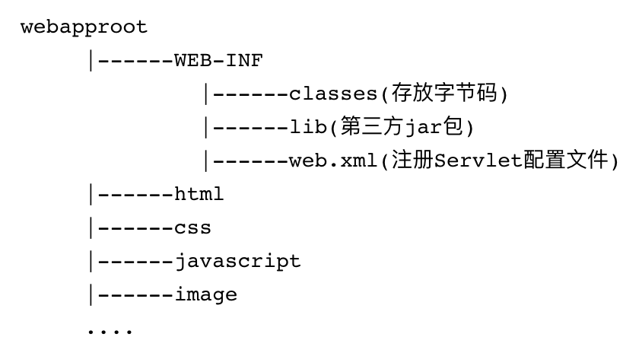
webapp 标准目录结构
为什么我们在第一个 Servlet 项目中，没有将 servlet-api 放到 lib 目录中？
Tomcat 的 lib 中有 servlet-api 这个 jar 包，可以直接使用。

Slide 6
IDEA + maven 优化 webapp 部署
第一步：在项目的根目录下创建配置文件 pom.xml
第二步：右键点击 pom.xml，将项目标记为一个 maven 项目（Recreate）
第三步：编写 pom.xml
第四步：IDEA 右侧边栏 Maven，重新加载（reload）项目
第五步：打 war 包， IDEA 右侧边栏 Maven -> maven项目名 -> Lifecycle -> package
第六步：将 target 文件夹中生成war包复制粘贴到在 Tomcat 的 webapps 目录下
第七步：启动 Tomcat，命令行执行 startup.sh
第八步：通过配置的请求路径调用 Servlet
前 4 步是将项目转为 maven 项目，之后不需要重复操作。Maven 将工程代码打包为 war 包，直接放到web服务器的 webapps 目录下即可，简化了部署流程。

